Slide 1

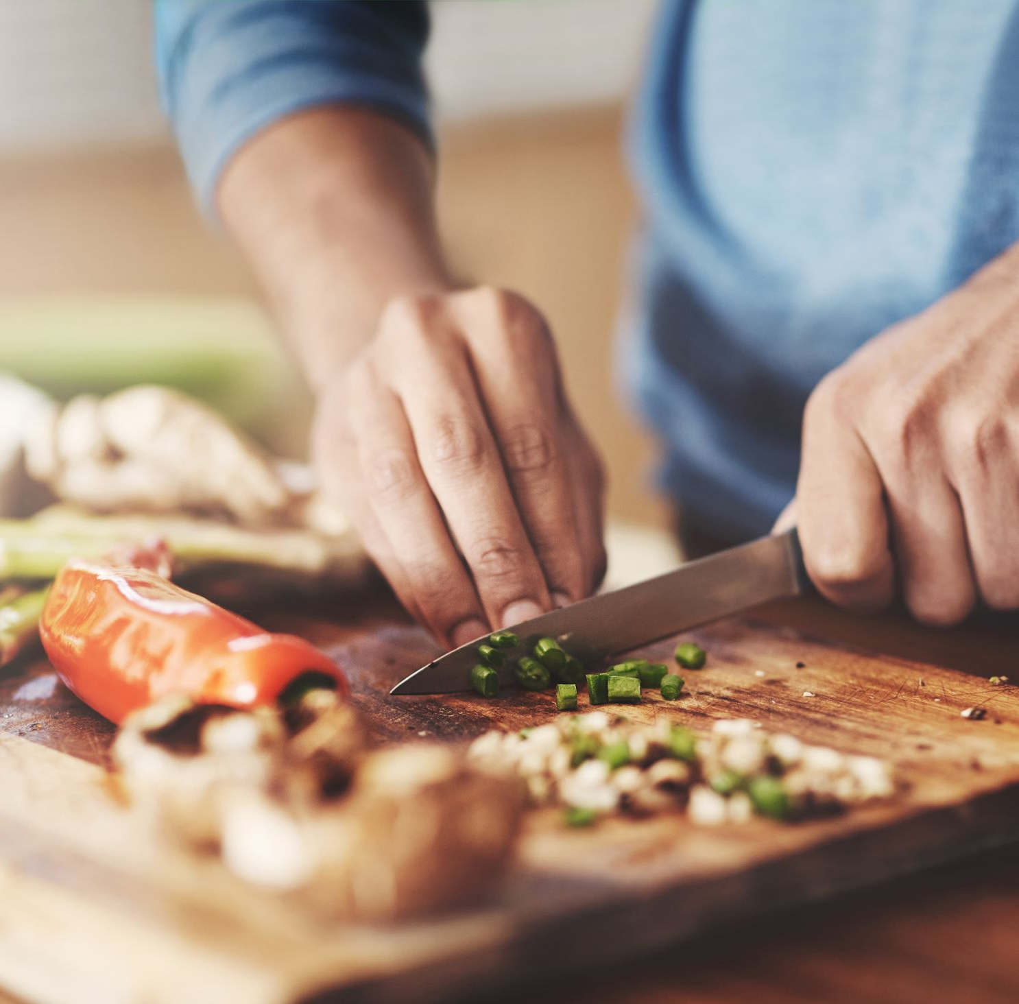
COCINANDO EN ESPAÑOL: UN RECORRIDO POR EL IDIOMA A TRAVÉS DE LA COMIDA.
Cooking Up Spanish: A Taste of Spanish Through Food
Day 1

Slide 2
¡Bienvenidos! – Welcome!
Getting to know your teacher….
Hola, me llamo ______________________.
Soy de ______________________.
He vivido en los Estados Unidos desde ____________________________.
Yo sé español porque ____________________________.

Slide 3
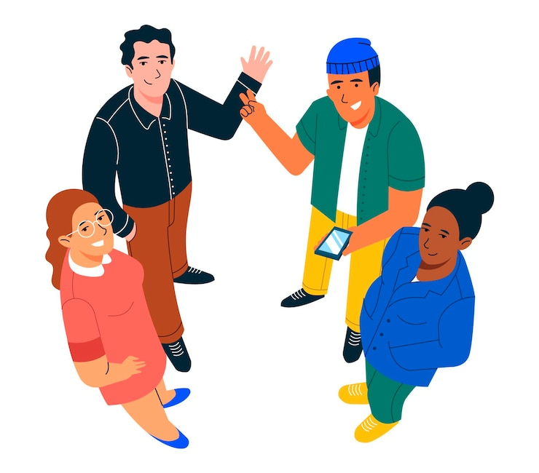
¡A romper el hielo! Icebreaker
Please tell us:
¿Cómo te llamas? What is your name?
¿Cómo estás? How are you?
¿Qué te gusta cocinar? What things do you like to cook?

Slide 4

¡A romper el hielo! Icebreaker
Me llamo_____.My name is_________.
Estoy________. (bien, mal, más o menos)
I am ________. (good, bad, okay, so so)
Me gusta cocinar_____.
I like to cook________________.

Slide 5
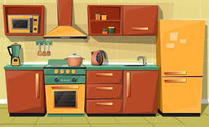
ELECTRODOMÉSTICOS Y UTENSILIOS DE COCINA

Slide 6
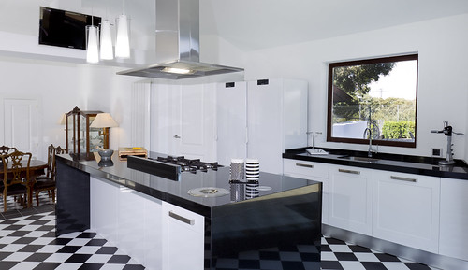
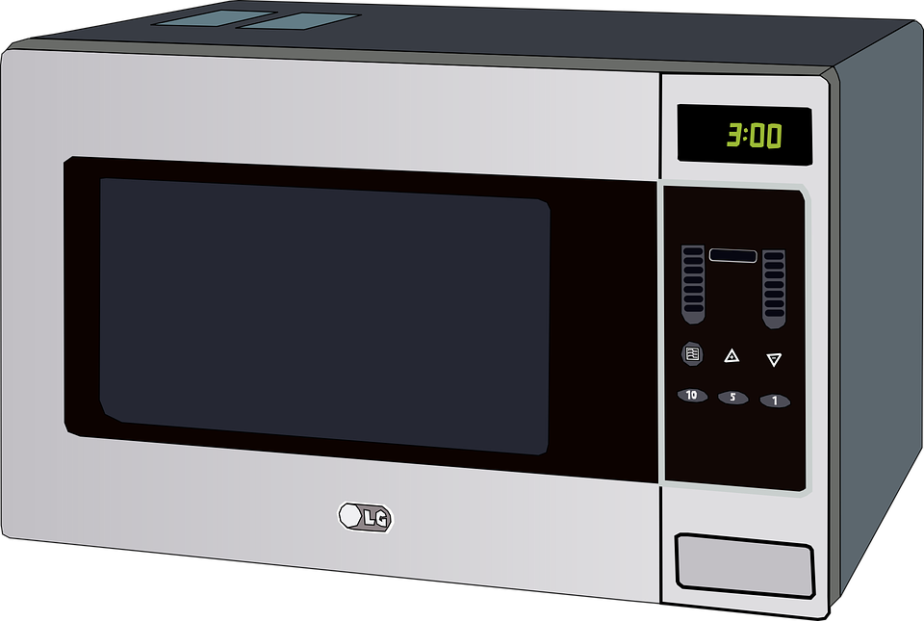
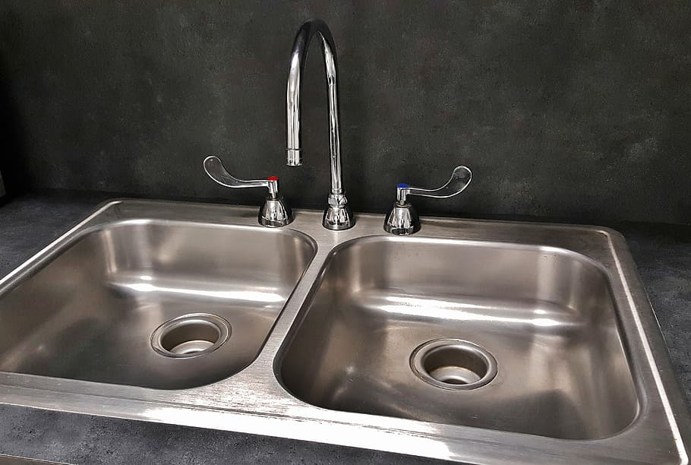
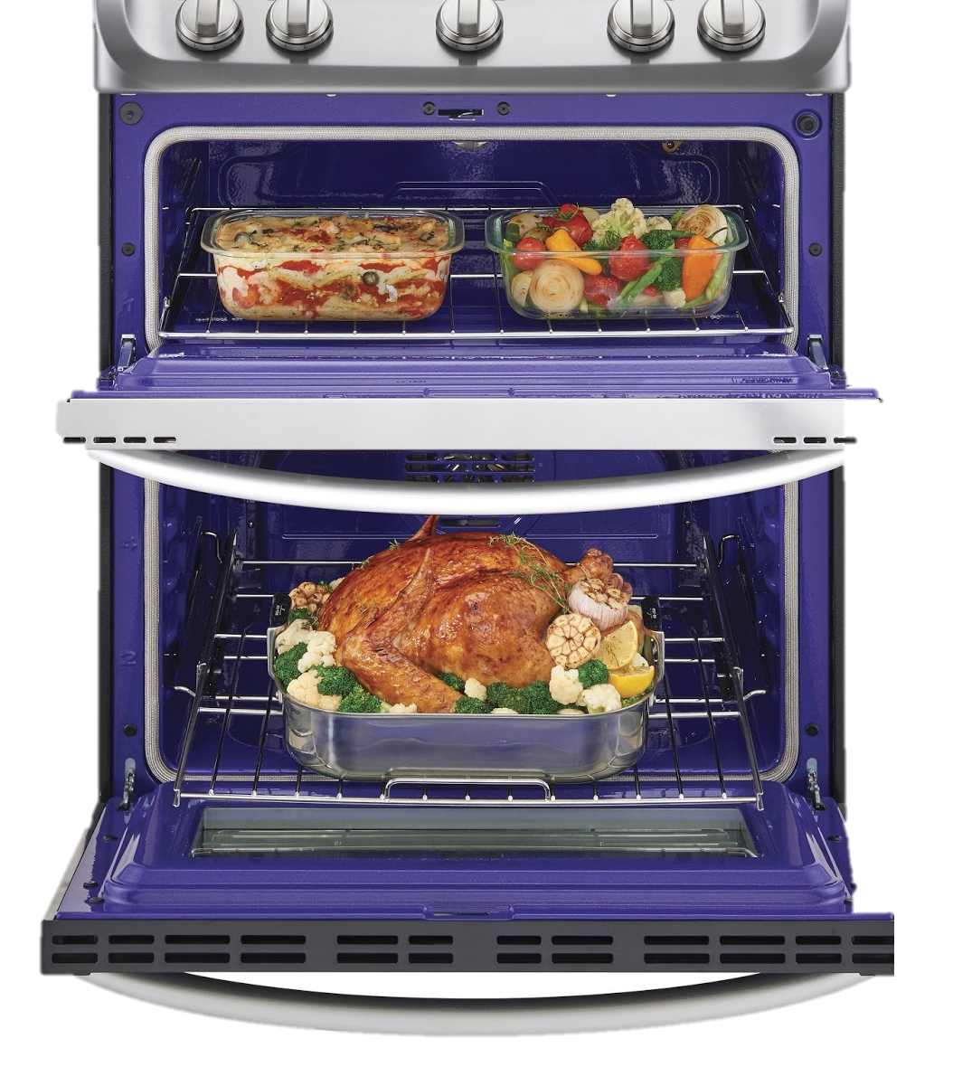
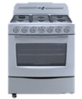
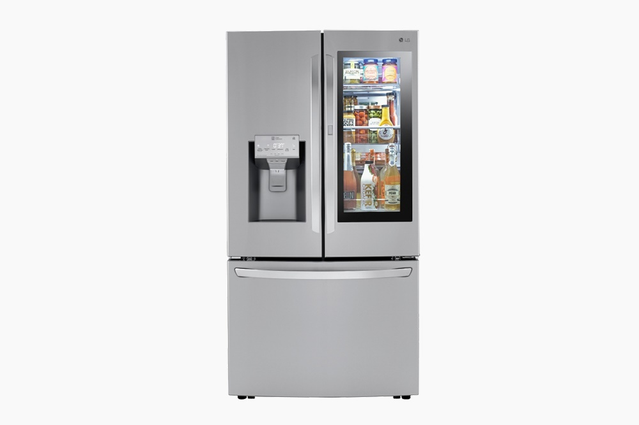
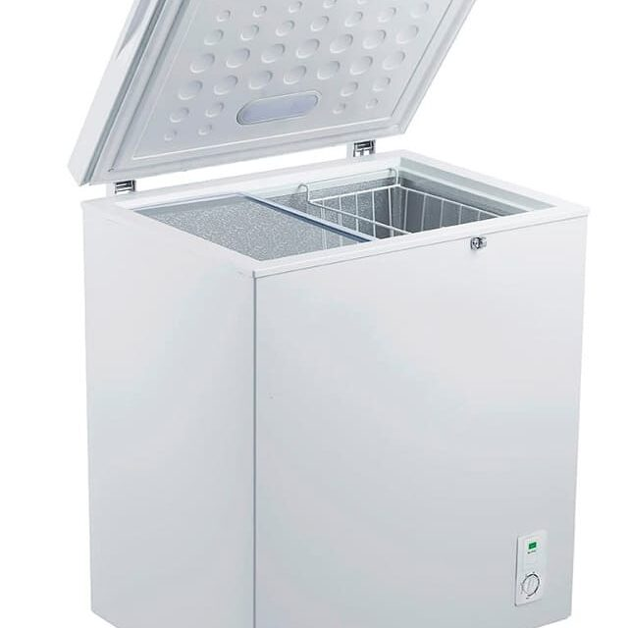
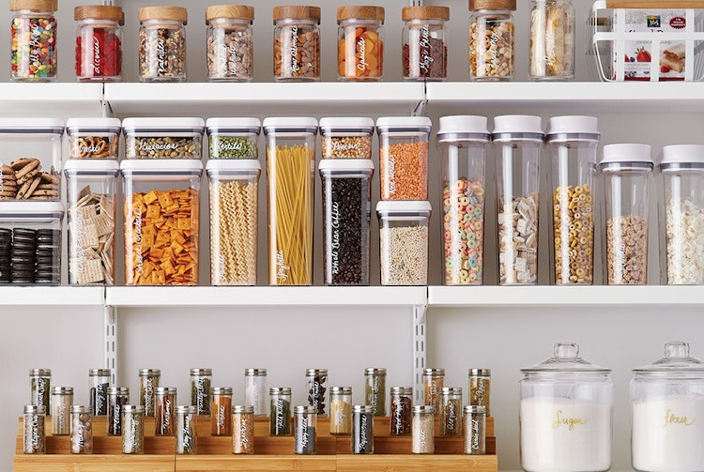
la cocina
el lavaplatos/el fregadero
el horno
la estufa
el refrigerador
el congelador
la despensa /la alacena
el microondas
kitchen
sink
oven
stove
refrigerator
freezer
pantry
microwave

Slide 7
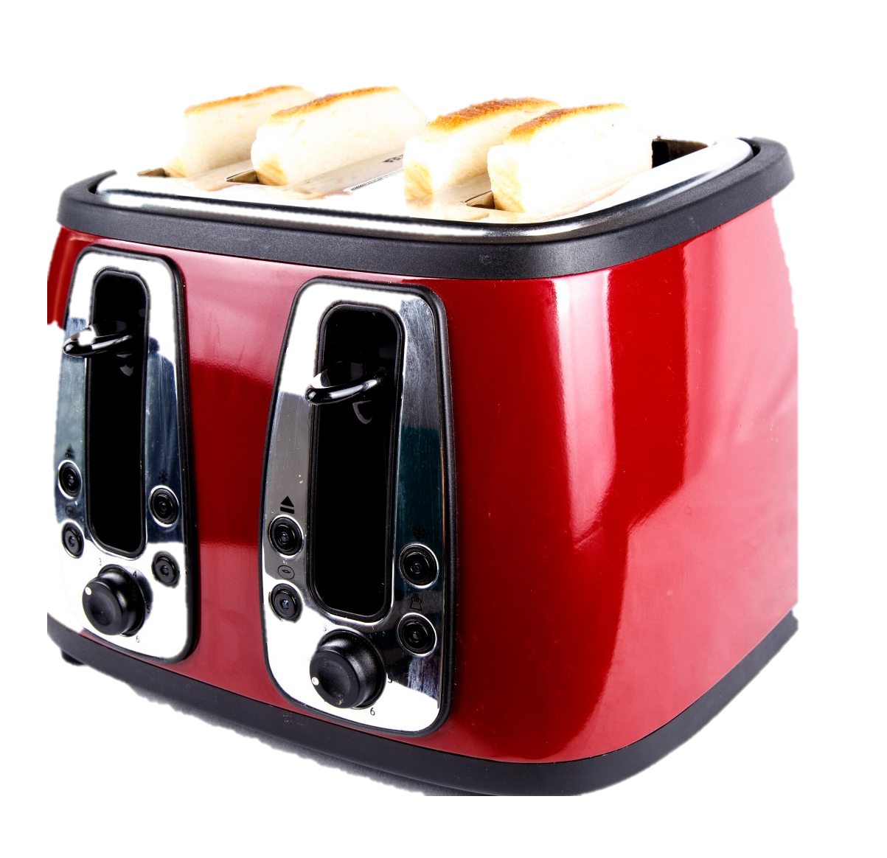
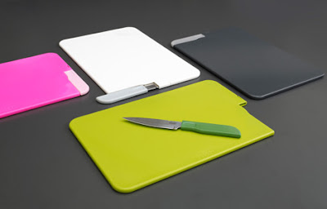
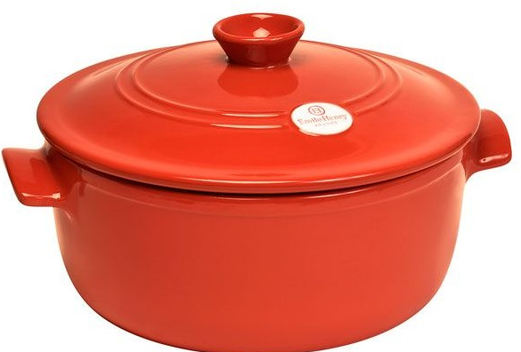
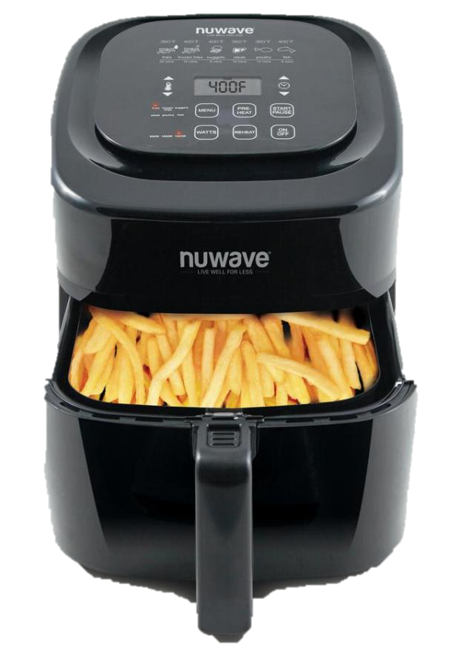
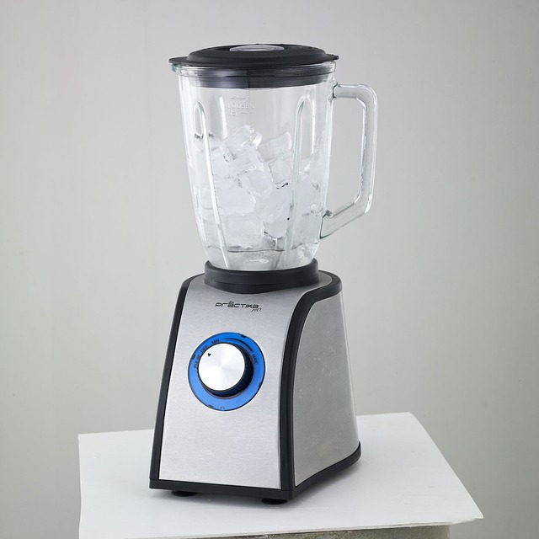
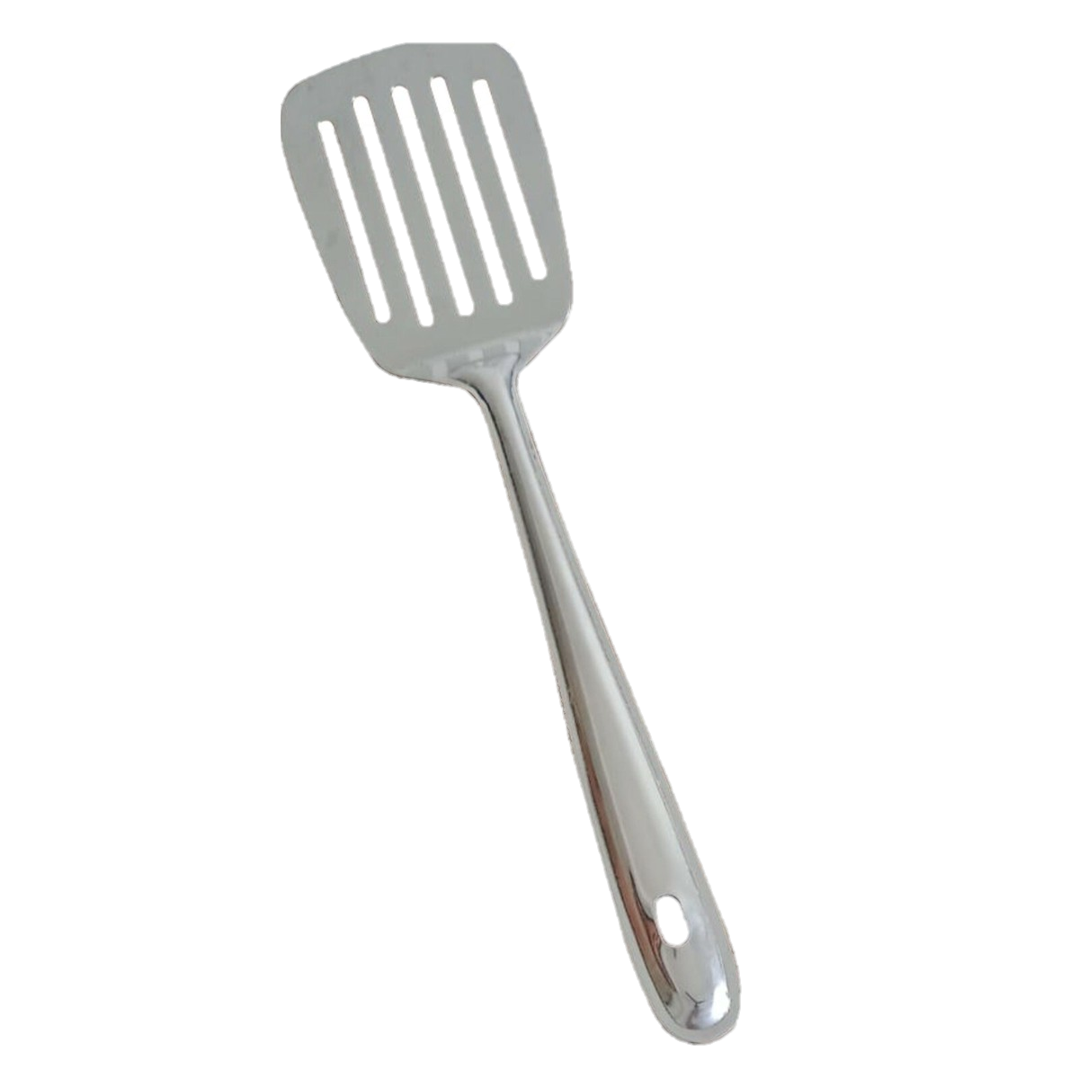
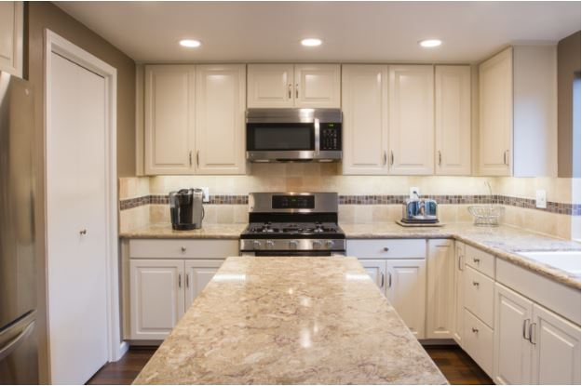
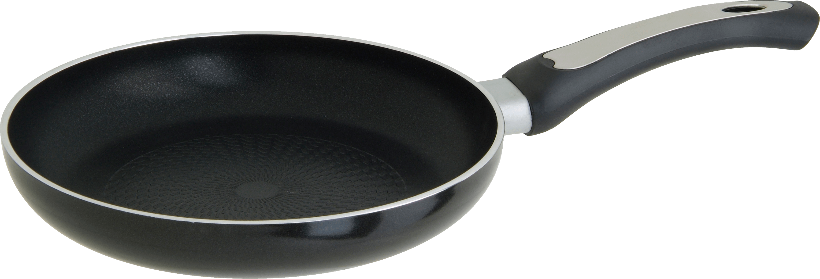
counter/countertops
cutting board
toaster
air fryer
blender
pan/skillet
pot
spatula
el mostrador/la barra
la tabla de cortar
el tostador
la freidora de aire
la licuadora
el sartén
la olla
la espátula

Slide 8
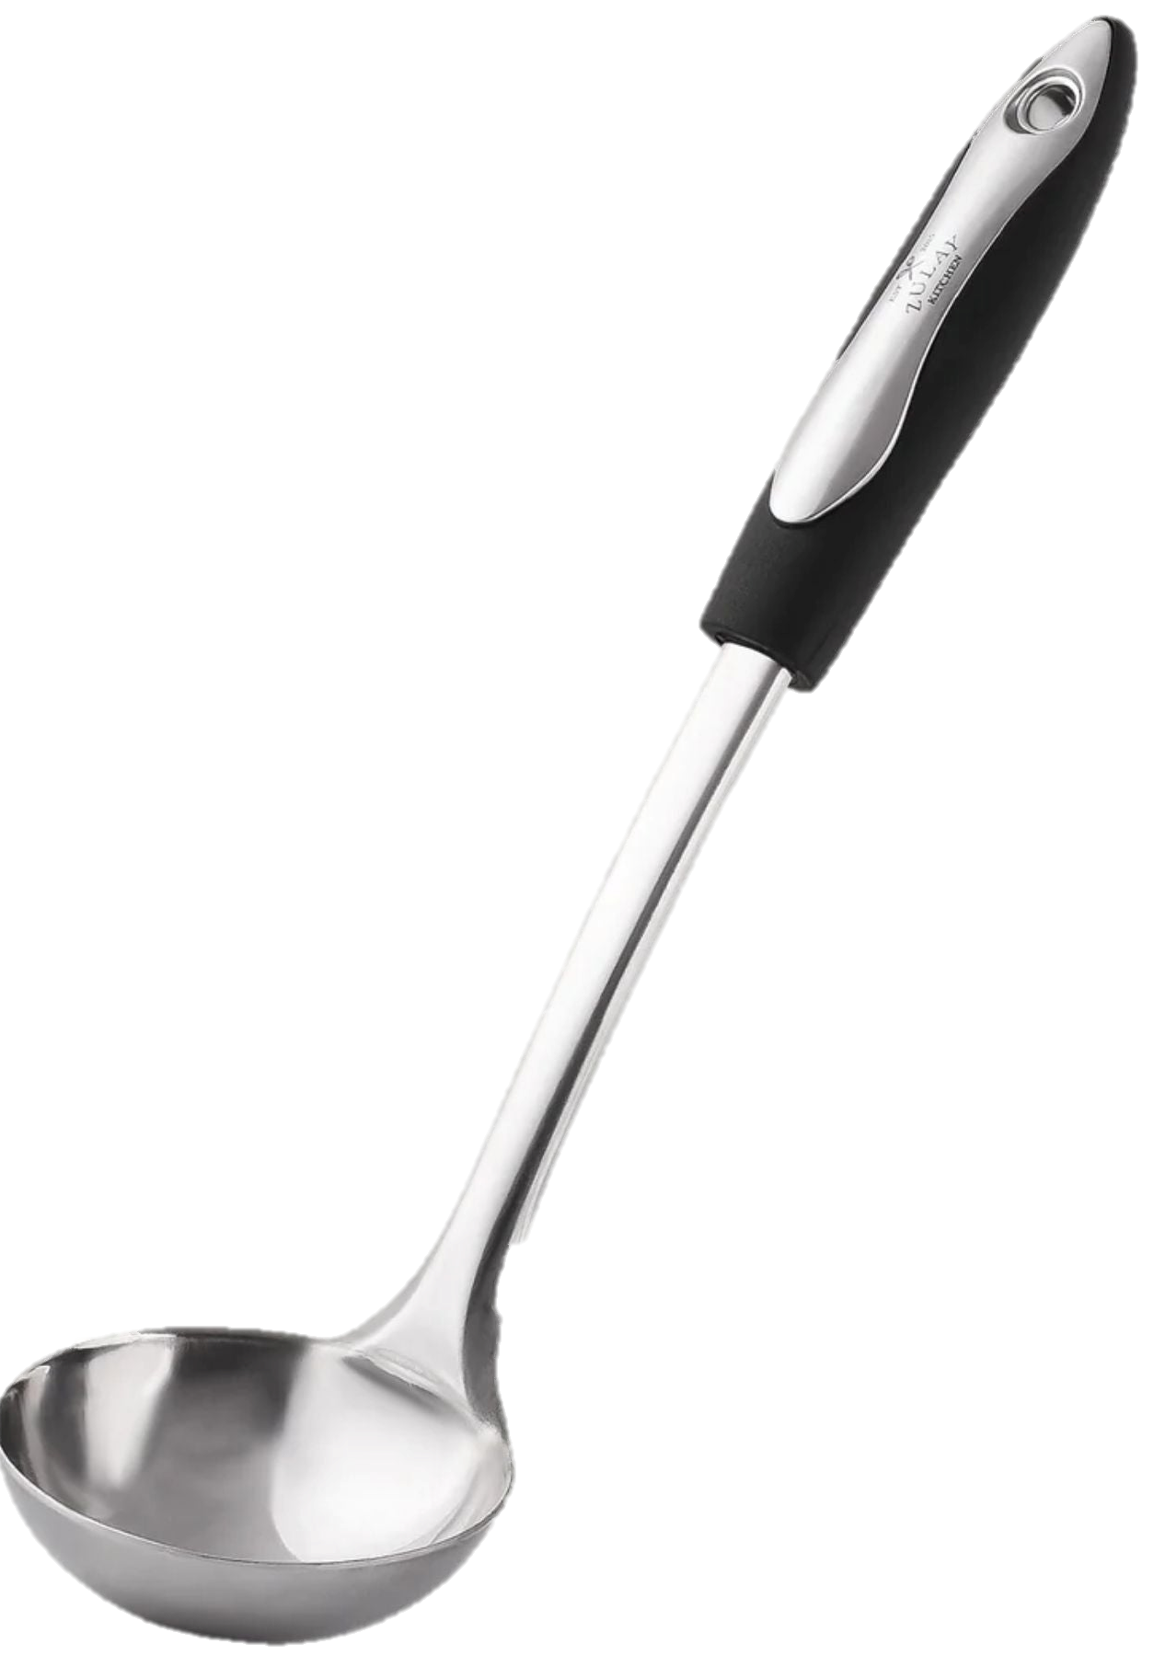
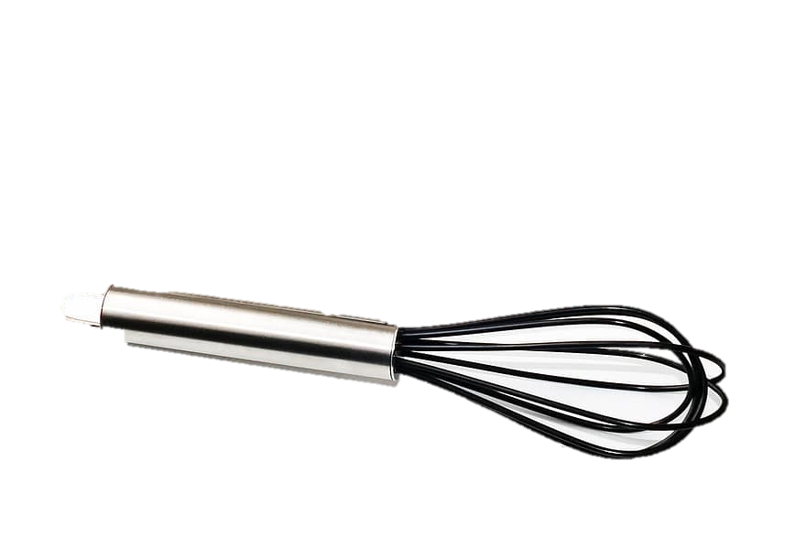

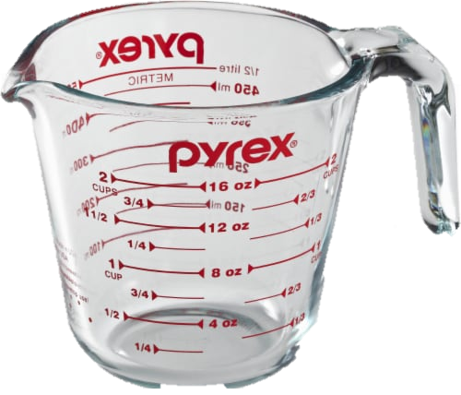
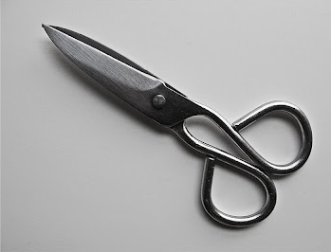
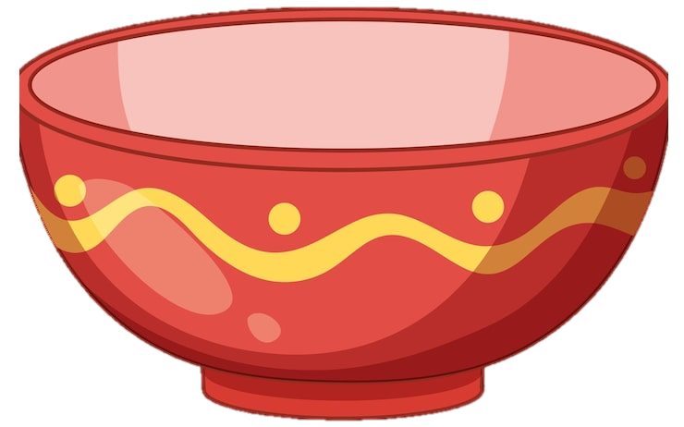
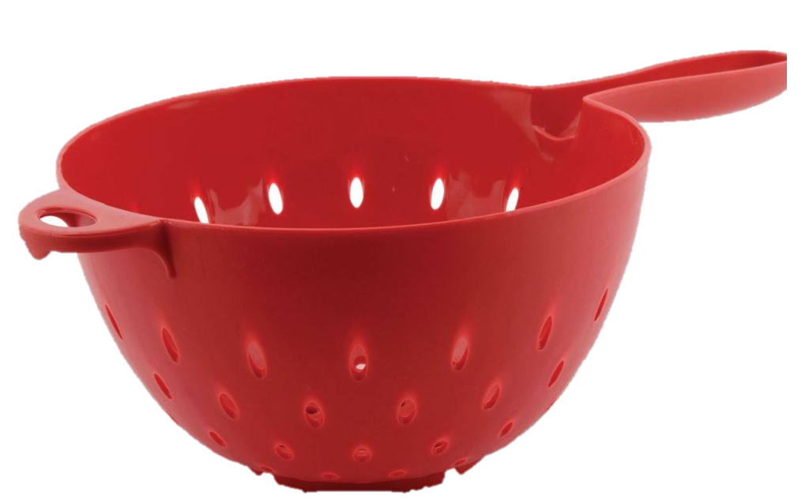
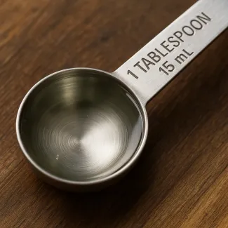
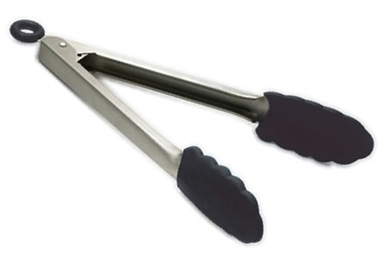
el cucharón
el batidor
la taza medidora
la cucharada
la cucharadita
las tijeras
el colador
las tenazas
el tazón
ladle
whisk
measuring cup
tablespoon
teaspoon
scissors
colander/strainer
tongs
bowl

Slide 9

¡PRACTIQUEMOS! Written practice.
Fill in the blanks with the correct Spanish words. Use your vocabulary page to help you.

Slide 10
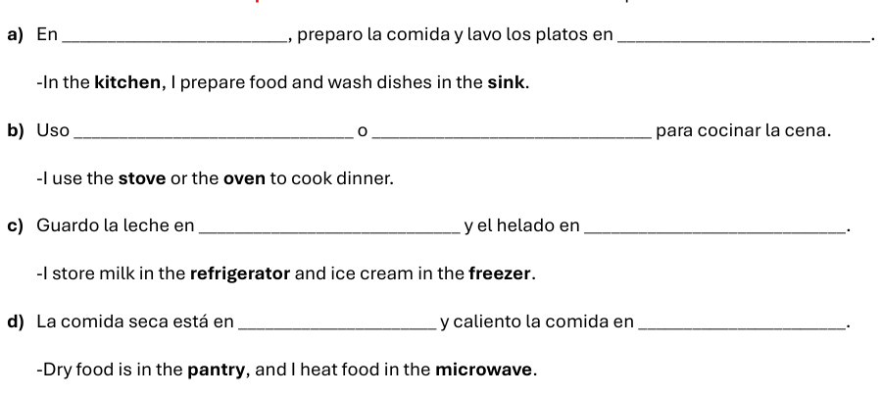
la cocina
el lavaplatos
la estufa
el horno
la cocina
el refrigerador
la despensa
el microondas

Slide 11
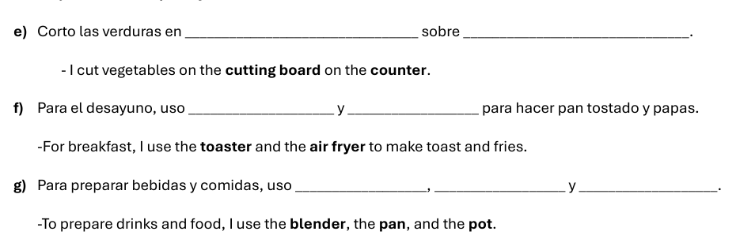
la tabla de cortar
el mostrador
el tostador
la freidora de aire
la licuadora
el sartén
la olla

Slide 12
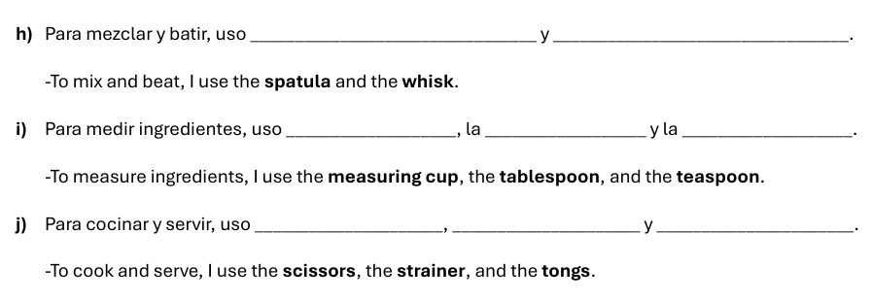
la espátula
el batidor
la taza medidora
la cucharada
la cucharadita
las tijeras
el colador
las tenazas

Slide 13
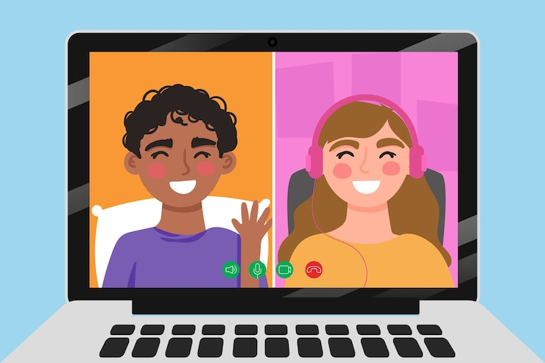
¡Vamos a Conversar!
Let’s go over the group conversation before we split into breakout rooms!

Slide 14
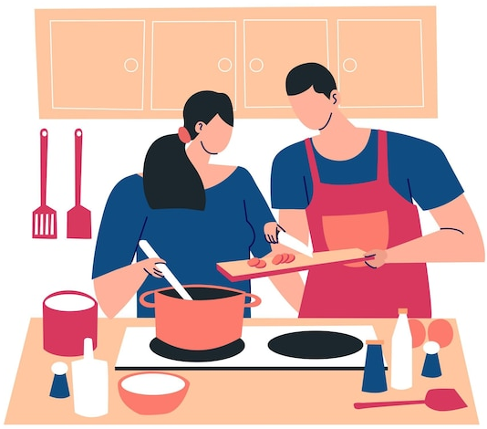
A: Hola, estoy en la cocina. /Hi, I am in the kitchen.
B: ¡Hola! Yo también estoy en la cocina./ Hi! I am also in the kitchen.
A: ¿Dónde están el refrigerador y el congelador? /Where are the refrigerator and the freezer?
B: Están cerca de el lavaplatos y el mostrador. /They are near the sink and the counter.
A: Voy a usar la tabla de cortar, las tijeras y el tazón. /I am going to use the cutting board, the scissors, and the bowl.
B: Los encuentras en la despensa. /You find them in the pantry.
A: Voy a mezclar con el batidor, la espátula y el cucharón. /I am going to mix with the whisk, the spatula, and the ladle.
B: También usa el colador y las tenazas. /Also use the strainer and the tongs.
A: Quiero cocinar con el sartén en la estufa y con la olla en el horno. /I want to cook with the pan on the stove and with the pot in the oven.
B: Puedes usar también el microondas, el tostador o la freidora de aire. /You can also use the microwave, the toaster, or the air fryer.
A: Necesito medir con la taza medidora, la cucharada y la cucharadita. /I need to measure with the measuring cup, the tablespoon, and the teaspoon.
B: Perfecto, no olvides usar la licuadora. /Perfect, don’t forget to use the blender.
A: Voy a preparar todo ahora en la cocina. /I am going to prepare everything now in the kitchen.
B: ¡Excelente! Todo está listo en la cocina. /Excellent! Everything is ready in the kitchen.

Slide 15
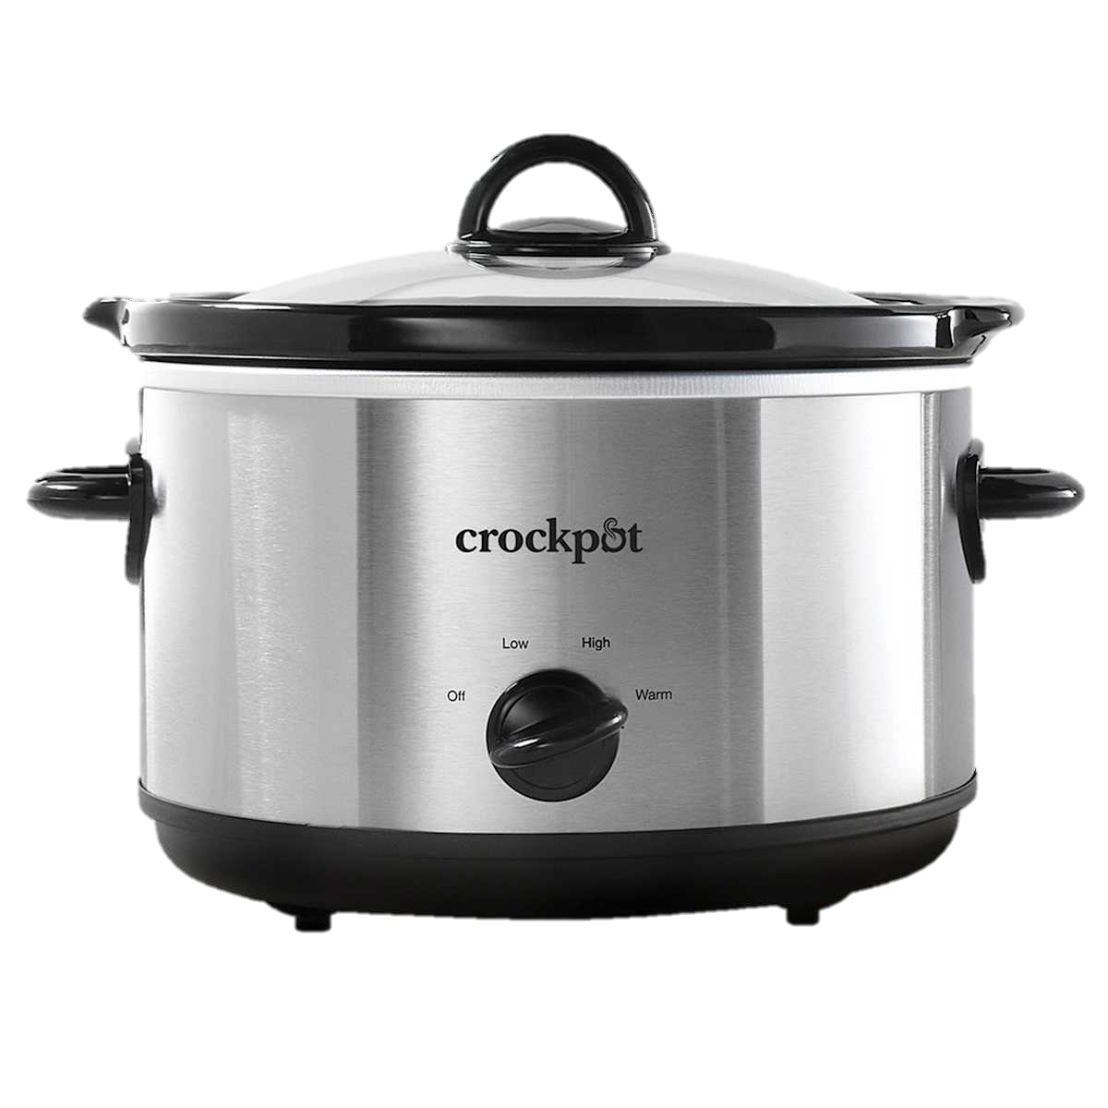
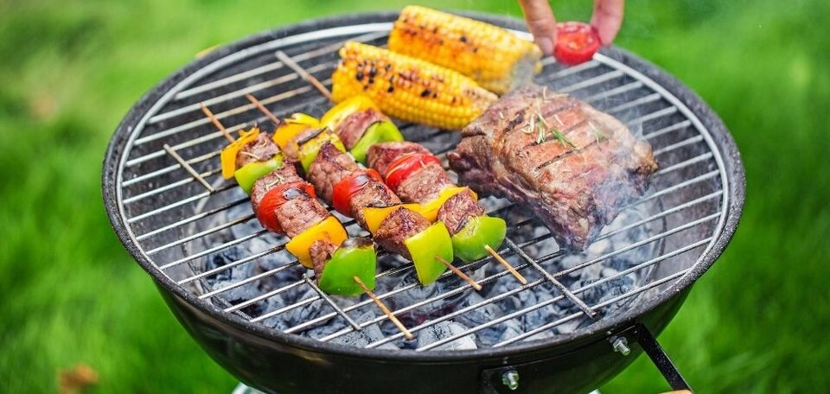
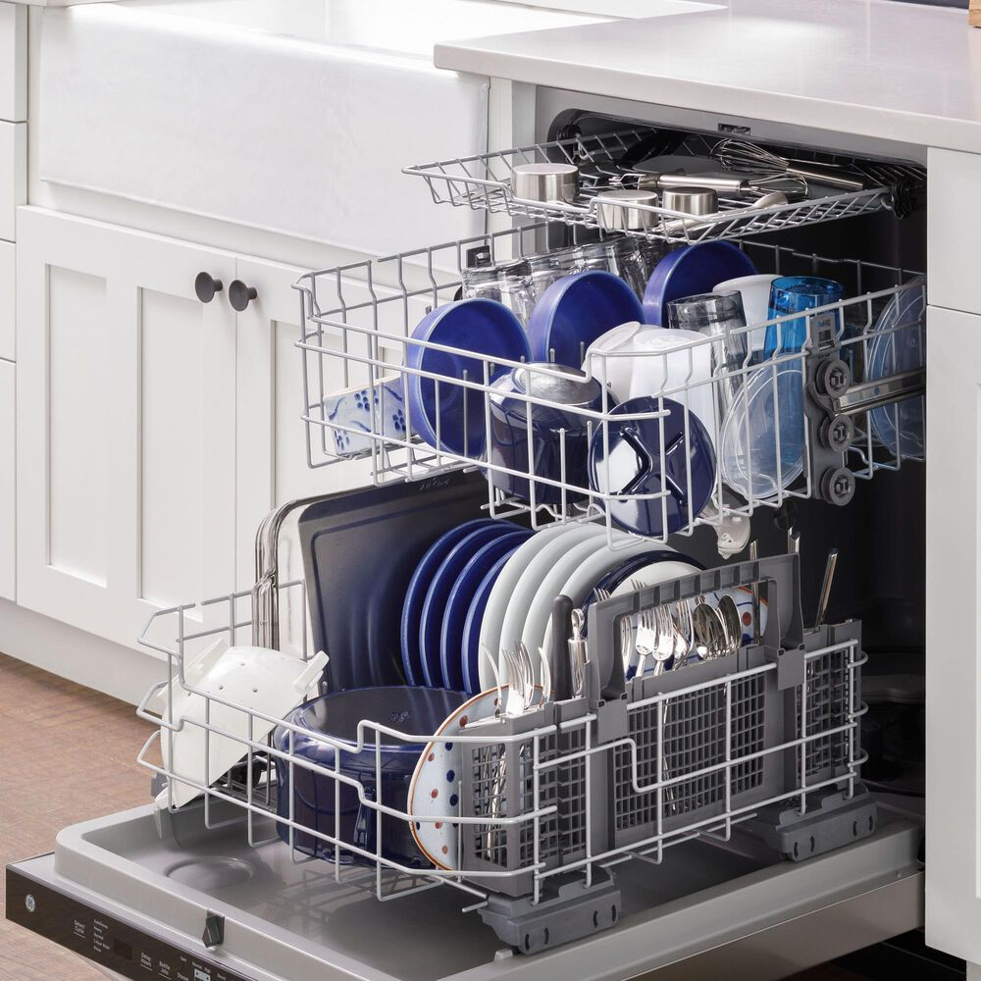
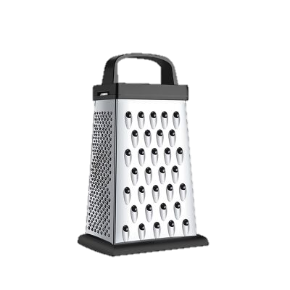
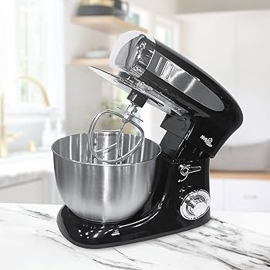
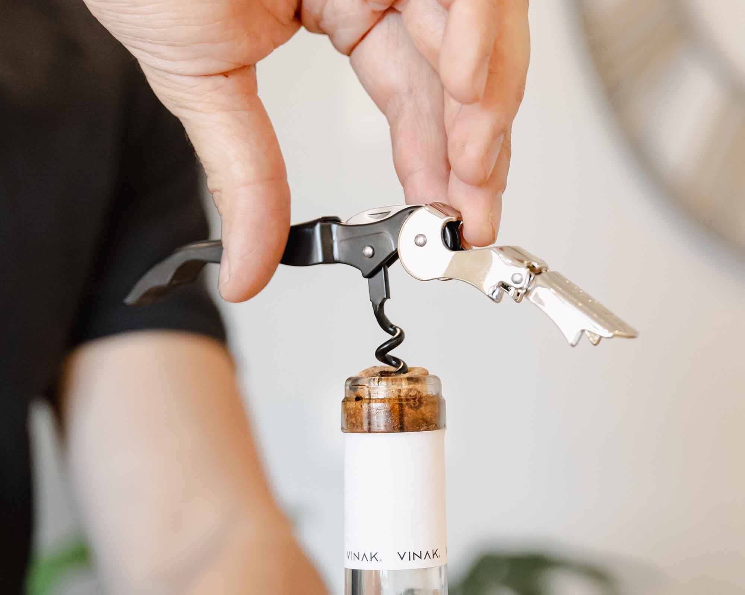
MÁS VOCABULARIO
el lavavajillas / el lavaplatos | dishwasher
la olla de cocción lenta | slow cooker
la parrilla/la plancha | grill
el sacacorchos | corkscrew
el rayador | grater
la batidora | mixer

Slide 16
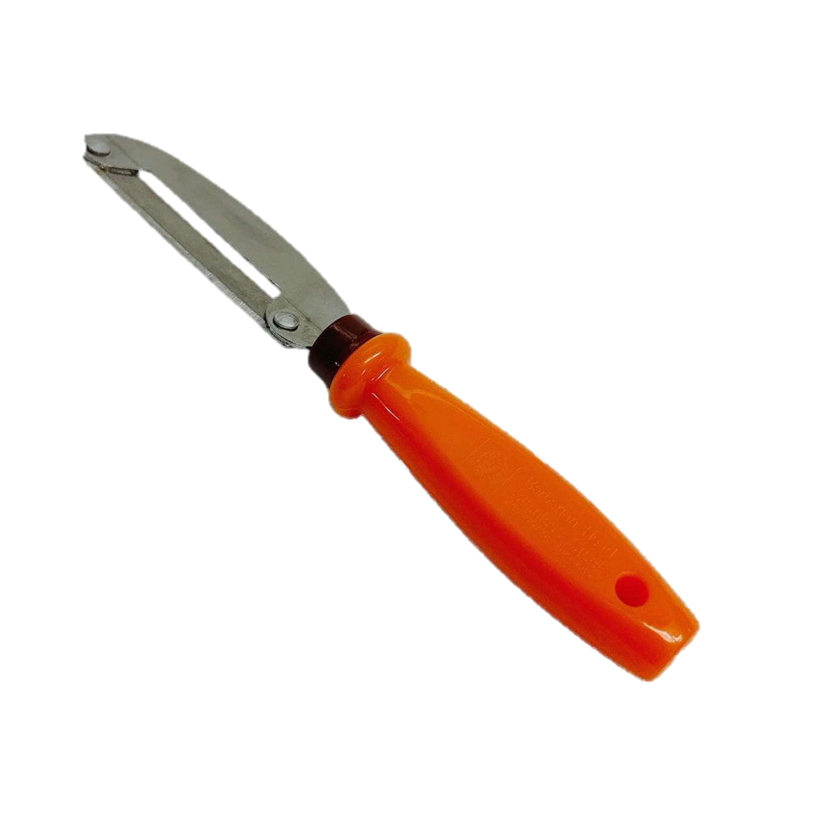
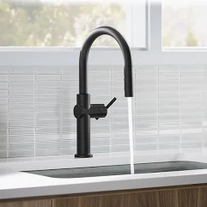
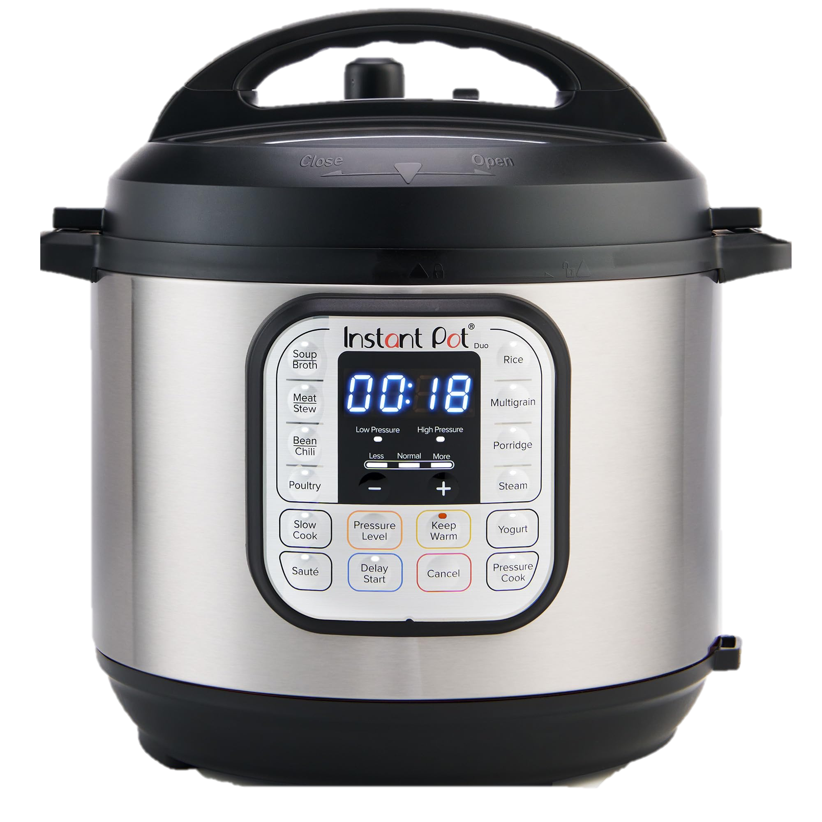
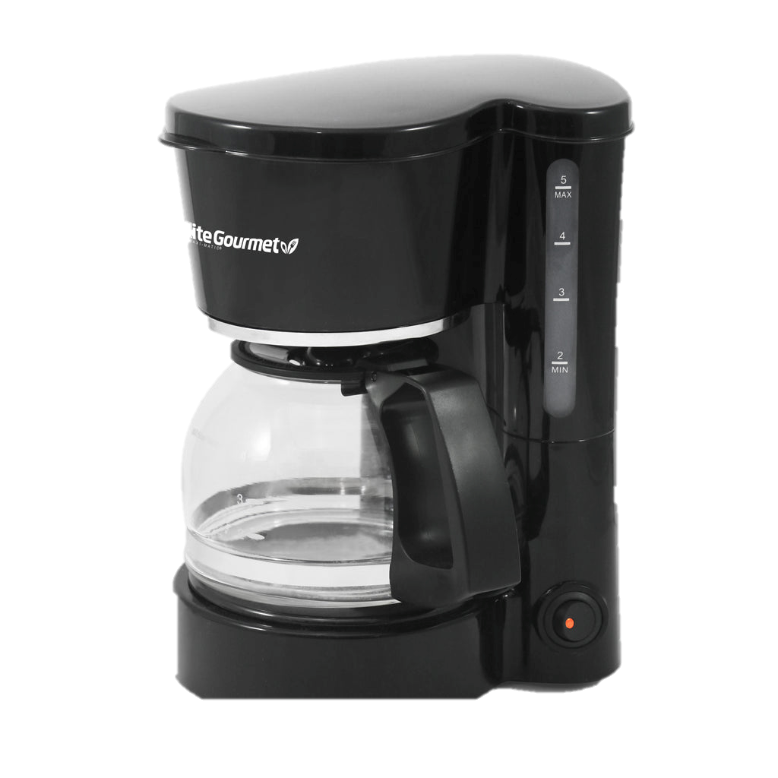
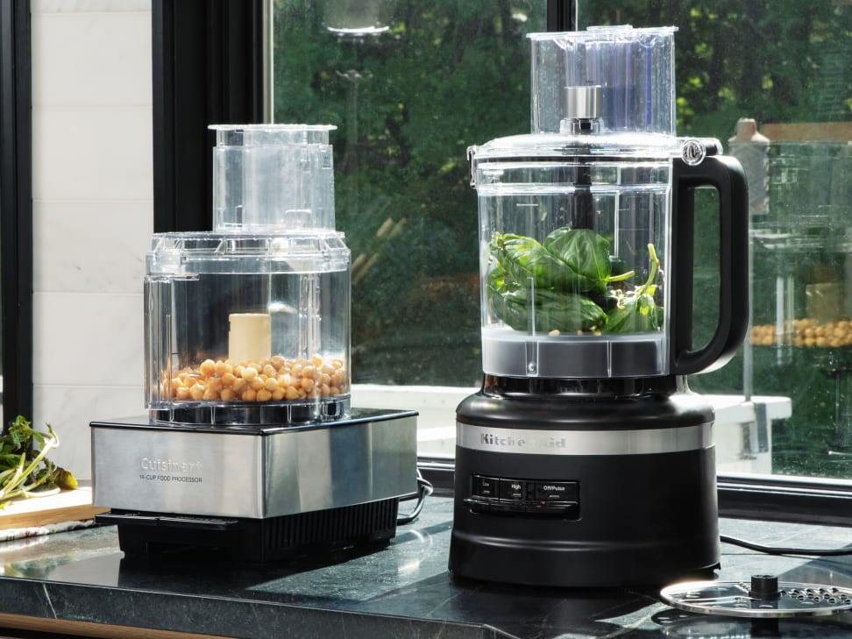
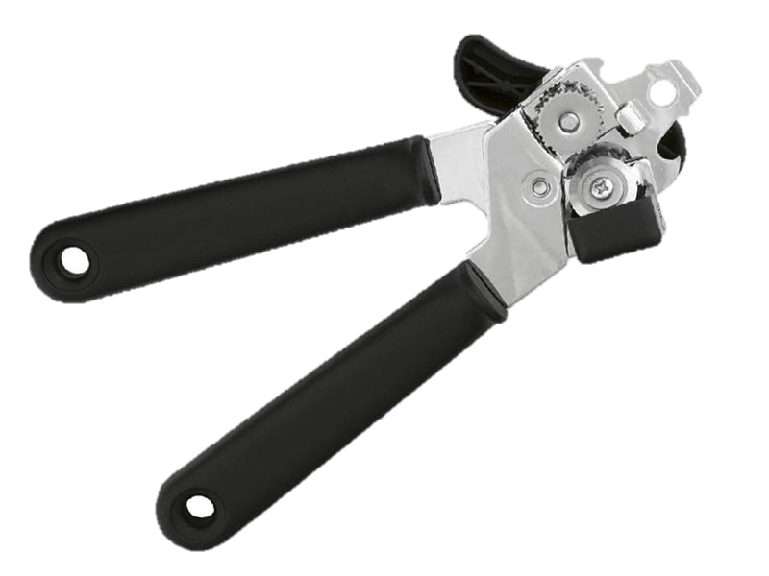
MÁS VOCABULARIO
el grifo | faucet
la olla instantánea | instant pot
la cafetera | coffee maker
el abrelatas | can opener
el pelador | peeler
el procesador | food processor

Slide 17
¡PRACTIQUEMOS! Written practice.
Fill in the blanks with the correct Spanish words. Use your vocabulary page to help you.

Slide 18
¿Qué aparato lava los platos automáticamente? What appliance washes dishes automatically?
________________________________________________________________________________________
¿Qué dispositivo de la cocina permite que salga el agua para lavar o cocinar? What kitchen device lets water come out for washing or cooking?
____________________________________________________________________________________________
¿Qué aparato cocina la comida lentamente durante varias horas? What appliance cooks food slowly for several hours?
____________________________________________________________________________________________
¿Qué aparato cocina la comida muy rápido usando presión? What appliance cooks food very quickly using pressure?
____________________________________________________________________________________________
el lavavajillas / el lavaplatos
el grifo
la olla de cocción lenta
la olla instantánea

Slide 19
¿Qué superficie se usa para cocinar alimentos con calor directo o fuego? What surface is used to cook food with direct heat or fire?
____________________________________________________________________________________________
¿Qué máquina se usa para preparar café? What machine is used to make coffee?
____________________________________________________________________________________________
¿Qué herramienta se usa para abrir botellas de vino? What tool is used to open wine bottles?
____________________________________________________________________________________________
¿Qué herramienta se usa para abrir latas de comida? What tool is used to open cans of food?
____________________________________________________________________________________________
la parrilla
la cafetera
el sacacorchos
el abrelatas

Slide 20
¿Qué herramienta tiene agujeros y se usa para rallar queso o verduras? What tool has holes and is used to grate cheese or vegetables?
____________________________________________________________________________________________
¿Qué herramienta se usa para pelar frutas y verduras? What tool is used to peel fruits and vegetables?
____________________________________________________________________________________________
¿Qué aparato se usa para mezclar ingredientes para batidos o postres? What appliance is used to mix ingredients for smoothies or desserts?
____________________________________________________________________________________________
¿Qué aparato corta y procesa los alimentos en pedazos pequeños? What appliance cuts and processes food into small pieces?
____________________________________________________________________________________________
el rallador
el pelador
la batidora
el procesador

Slide 21
¡Vamos a Conversar!
Let’s go over the group conversation before we split into breakout rooms!

Slide 22
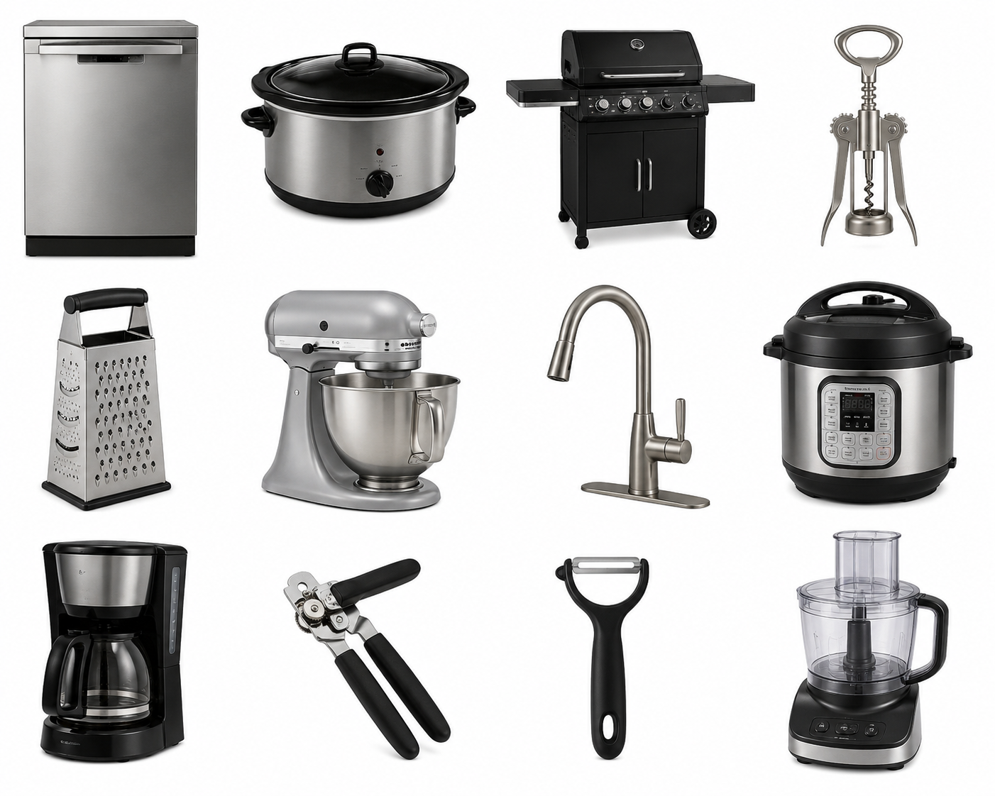
A: ¿Dónde está el lavaplatos? / Where is the dishwasher?
B: Está al lado de la cafetera. / It is next to the coffee maker.
A: Necesito el pelador para las papas. / I need the peeler for the potatoes.
B: También puedes usar el rayador si quieres. / You can also use the grater if you want.
A: Vamos a usar la olla de cocción lenta para la cena. / We are going to use the slow cooker for dinner.
B: Y también la olla instantánea para hacer arroz. / And also, the Instant Pot to make rice.
A: ¿Puedes pasarme la batidora? / Can you pass me the mixer?
B: Sí, está cerca de el grifo. / Yes, it is near the faucet.
A: Para abrir la botella necesito el sacacorchos. / To open the bottle, I need the corkscrew.
B: Y para la lata usamos el abrelatas. / And for the can we use the can opener.
A: Me gusta cocinar en la parrilla. / I like to cook on the grill.
B: Yo prefiero usar el procesador para preparar la comida. / I prefer to use the food processor to prepare the food.

Slide 23
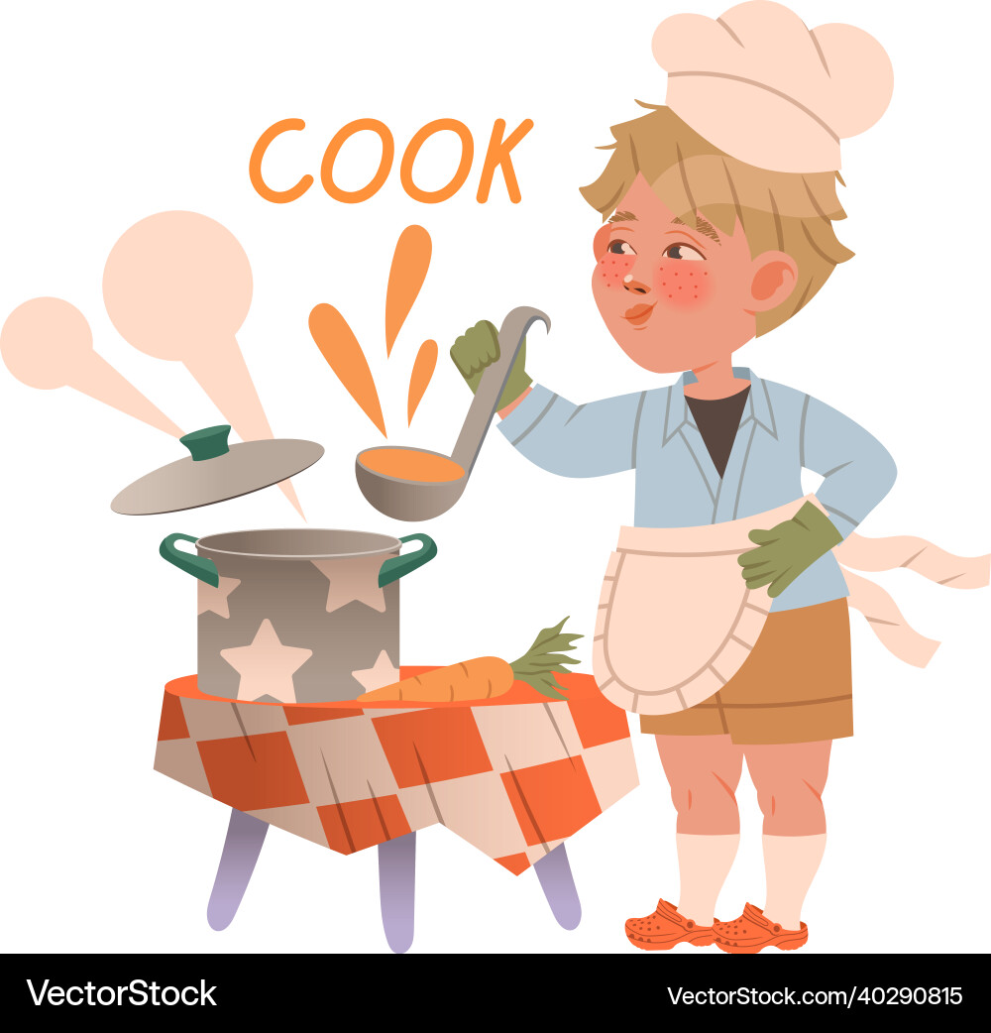
LOS VERBOS– VERBS

Slide 24
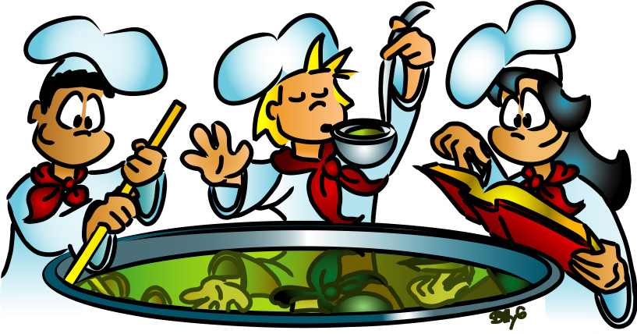
VERBOS Y FRASES – EN LA COCINA
¿Te gusta cocinar?
Me encanta cocinar
Solo un poquito.
Necesitas lavarte las manos antes de cocinar.
Mezcla todos los ingredientes en un tazón.
¿Dónde está la licuadora?
Voy a hervir las papas en la olla.
La comida está en la despensa.
¿A que temperatura tengo que precalentar el horno?
Do you like to cook?
I love to cook.
Just a little.
You need to wash your hands before cooking.
Mix all the ingredients in a bowl.
Where is the blender?
I am going to boil the potatoes in the pot.
The food is in the pantry.
At what temperature should I preheat the oven?

Slide 25
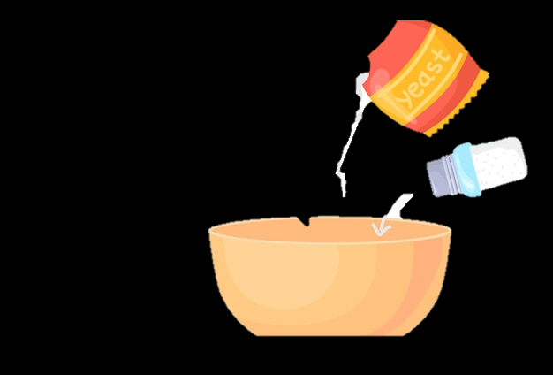
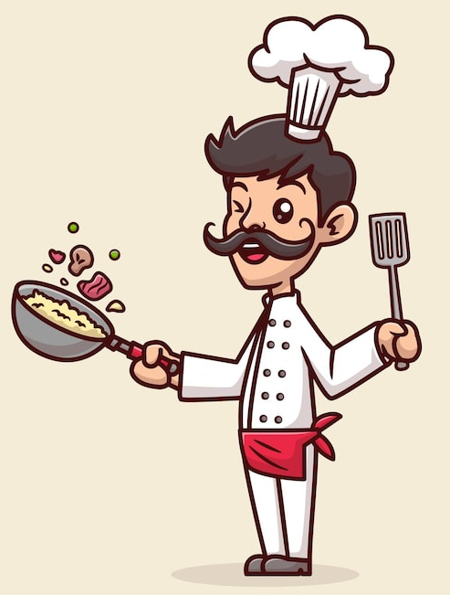
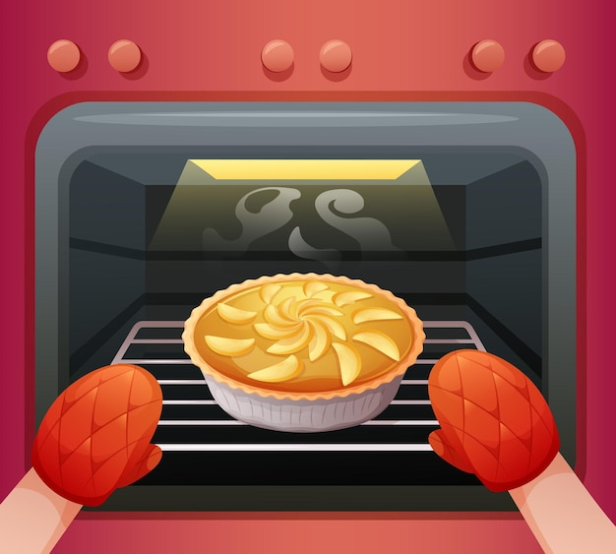





cocinar | to cook
hornear | to bake
lavar | to wash
calentar | to warm up
medir | to measure
batir/ revolver | to whisk/stir
mezclar | to mix
freír | to fry

Slide 26








cortar | to cut
cortar en cuadros | to dice
picar | to chop
rebanar | to slice
hervir | to boil
sazonar | to season
asar | to grill
voltear /dar vuelta | to flip

Slide 27
¡PRACTIQUEMOS! Written practice.
Choose the correct verb and write it down in each space. Use Spanish and English.

Slide 28
hornear
Para preparar la comida en el horno, necesito _________________________.
-To prepare food in the oven, I need to _____________________________.
a) freír
b) hornear
c) lavar
Antes de cocinar, debo __________________________ las verduras.
-Before cooking, I must __________________________ the vegetables.
a) lavar
b) asar
c) medir
Para hacer sopa, necesito ___________________________ el agua.
-To make soup, I need to ____________________________ the water.
a) hervir
b) cortar en cuadros
c) voltear
bake
lavar
wash
hervir
boil

Slide 29
mezclar
Para el pastel, debo ________________________________ los ingredientes.
-For the cake, I must ______________________________ the ingredients.
a) mezclar
b) freír
c) sazonar
En la sartén, voy a ________________________________ los huevos.
-In the pan, I am going to ___________________________ the eggs.
a) rebanar
b) freír
c) hornear
Para la receta, necesito ___________________________ la sal y la harina.
-For the recipe, I need to __________________________ the salt and flour.
a) medir
b) cortar
c) calendar
mix
freír
fry
medir
meassure

Slide 30
picar
Para la ensalada, debo _____________________________ los vegetales.
-For the salad, I must ______________________________ the vegetables.
a) picar
b) hervir
c) asar
Para cocinar la carne, voy a _________________________ y luego
_____________________.
-To cook the meat, I am going to ___________________ and then ____________________.
a) asar / voltear
b) lavar / medir
c) mezclar / hornear
chop
asar
voltear
grill
flip

Slide 31
¡Vamos a Conversar!
Let’s go over the group conversation before we split into breakout rooms!

Slide 32

A Hoy quiero cocinar la cena. /Today I want to cook dinner.
B: ¡Muy bien! Yo voy a hornear pan. /Very good! I am going to bake bread.
A: Primero, voy a lavar las verduras. /First, I am going to wash the vegetables.
B: Después, puedes cortar y picar los ingredientes. /Then, you can cut and chop the ingredients.
A: Sí, voy a rebanar el tomate y cortar en cuadros la cebolla. /Yes, I am going to slice the tomato and dice the onion.
B: Perfecto. Luego vamos a mezclar todo en un tazón. /Perfect. Then we are going to mix everything in a bowl.
A: También necesito medir los ingredientes. /I also need to measure the ingredients.
B: Sí, y puedes batir la mezcla. /Yes, and you can whisk/stir the mixture.
A: Ahora voy a freír el pollo en la sartén. /Now I am going to fry the chicken in the pan.
B: Yo voy a hervir el agua para la pasta. /I am going to boil water for the pasta.
A: Luego, vamos a sazonar la comida y asar las verduras. /Then, we are going to season the food and roast the vegetables.
B: No olvides voltear / dar vuelta la comida. /Don’t forget to flip the food.
A: Finalmente, voy a calentar todo antes de servir. /Finally, I am going to heat everything before serving.
B: ¡Listo! Vamos a comer. /Ready! Let’s eat.

Slide 33

¡Hasta la vista!
¡Hasta pronto!
adiós
¡Cuídate!
¡Que te vaya bien!
¡Nos vemos!
¡Hasta la próxima!

